Slide 1
Тема: «Торгівля та гільдії. Міська культура й повсякденне життя»

Slide 2
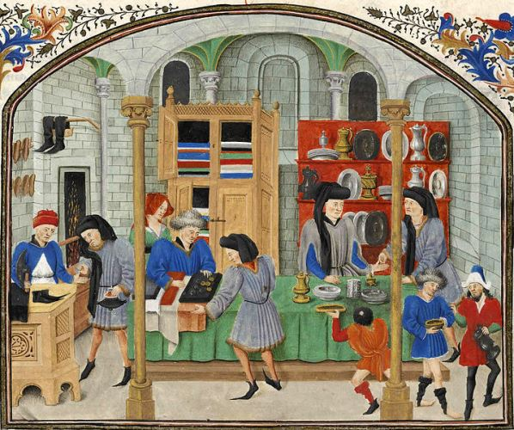
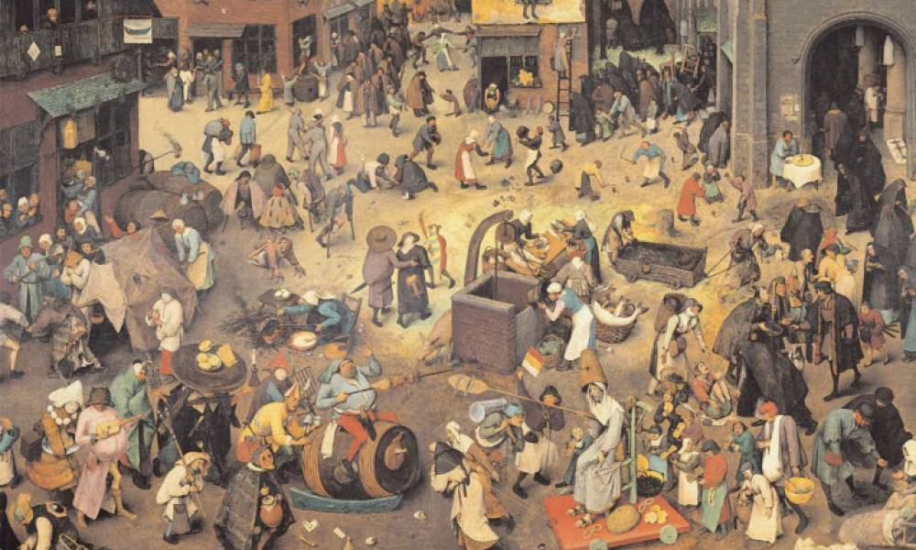
Розвиток товарного господарства

Slide 3
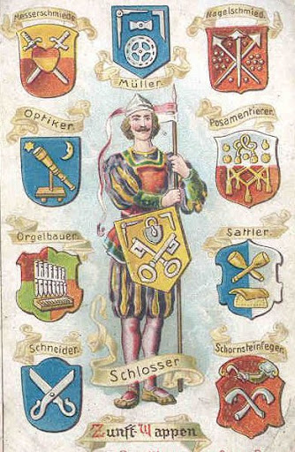
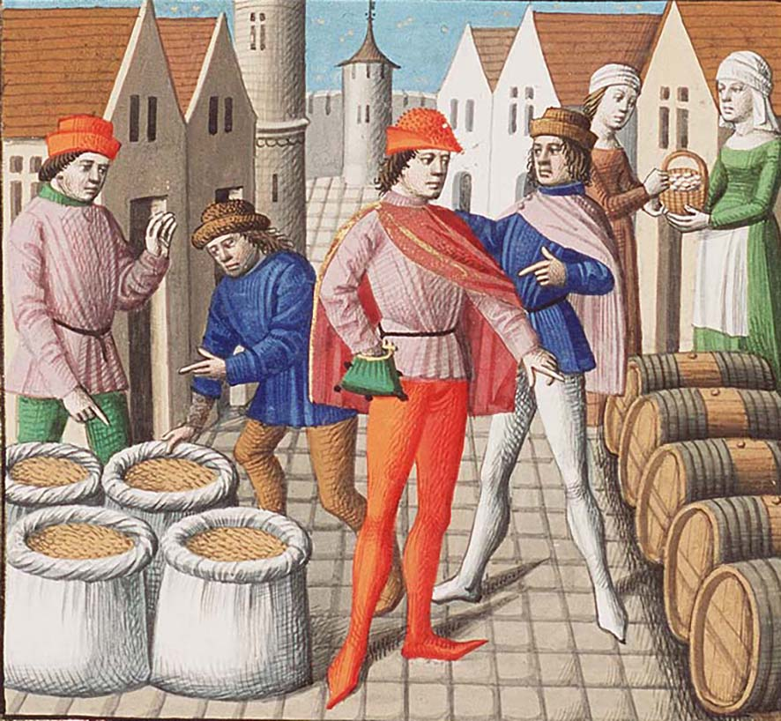
Гільдії – об’єднання купців для захисту своїх інтересів.

Slide 4
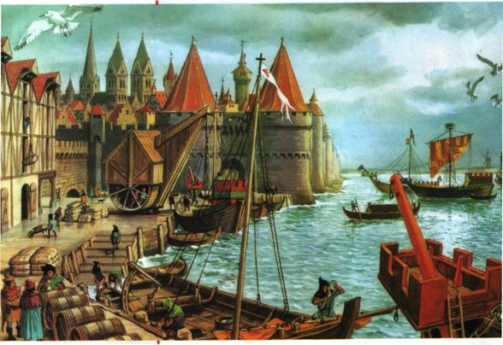
Основні напрямки європейської торгівлі
Середземним морем до Сирії та Єгипту;
Чорним морем до Кавказу і Криму
Північним та Балтійськими морями на Півночі Європи

Slide 5
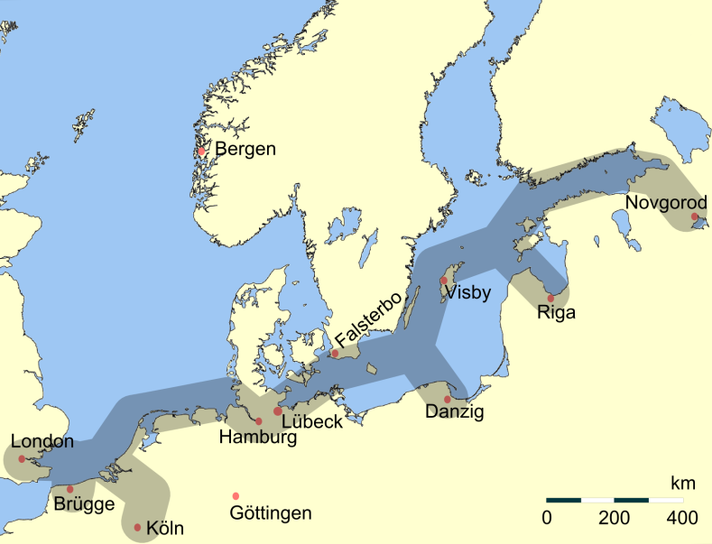

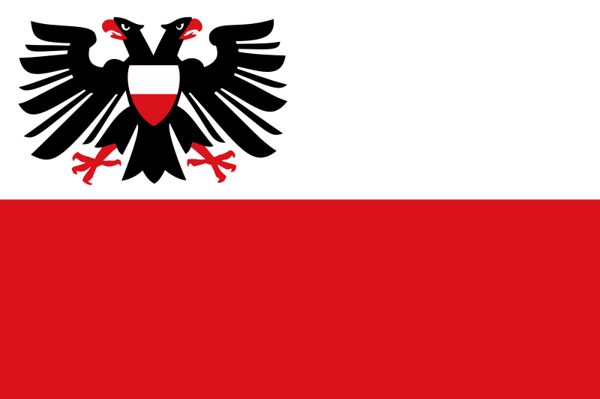
Середземноморську торгівлю контролювали італійські міста – Генуя та Венеція
Торгівлю в Північному та балтійському морях контролювали:
м.Брюгге
Ганза (союз купців з 70+північнонімецьких міст, який виник в ХIV ст., з центром в місті Любек)

Slide 6
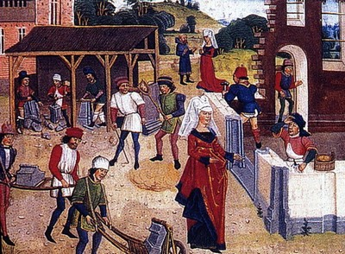
Городяни. Міська культура
Патриції – міська знать;
Бюргери – повноправні жителі міста;
Плебеї – чорнороби, жебраки та міська біднота.
«Міське повітря робить тебе вільним»

Slide 7
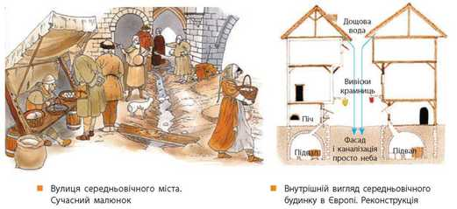
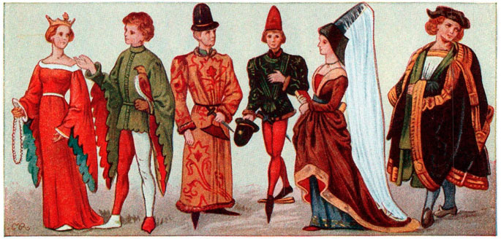

Slide 8
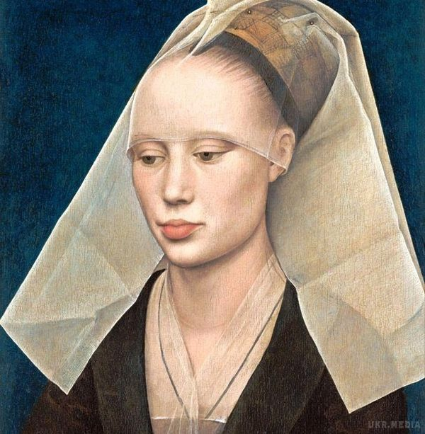
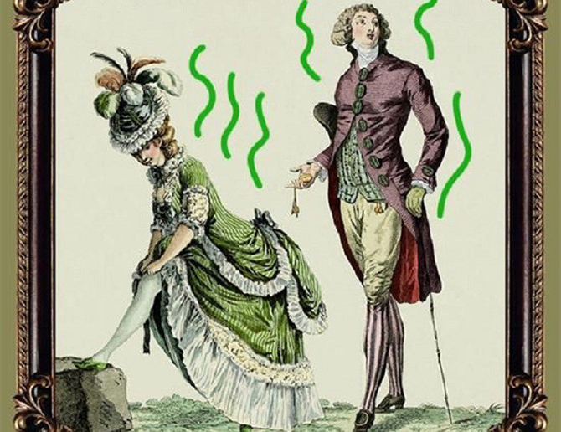
Середньовічна гігієна

Slide 9
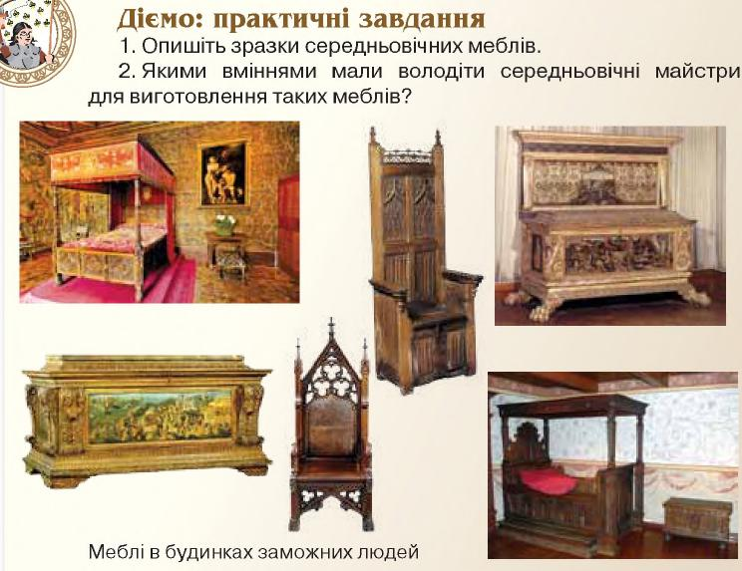

Slide 10
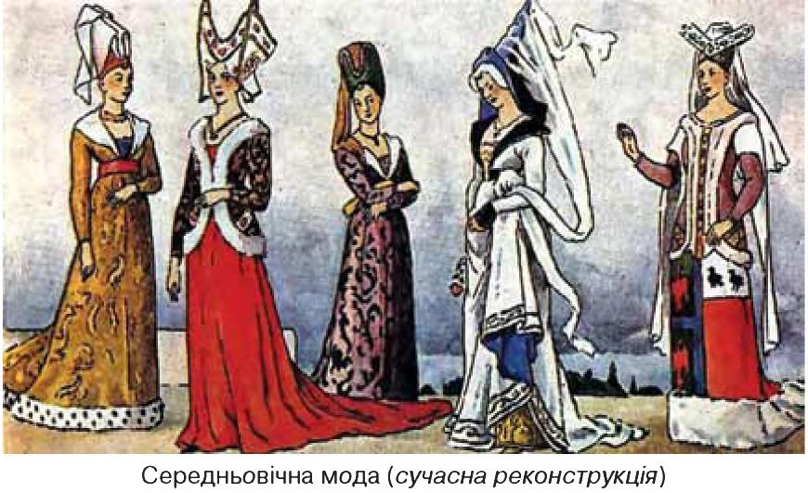
Середньовічна мода

Slide 11
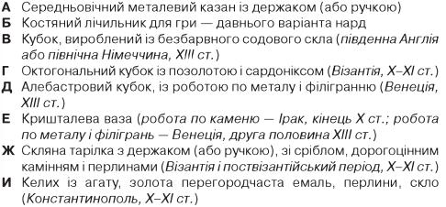
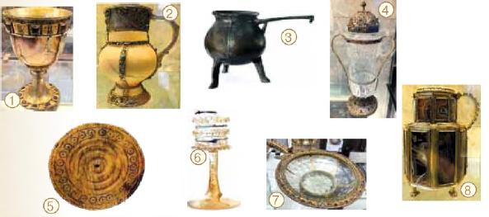

Slide 12
Домашнє завдання: Параграф№13-14 читати. Зробити конспект. Виконати онлайн тест.

